Slide 1
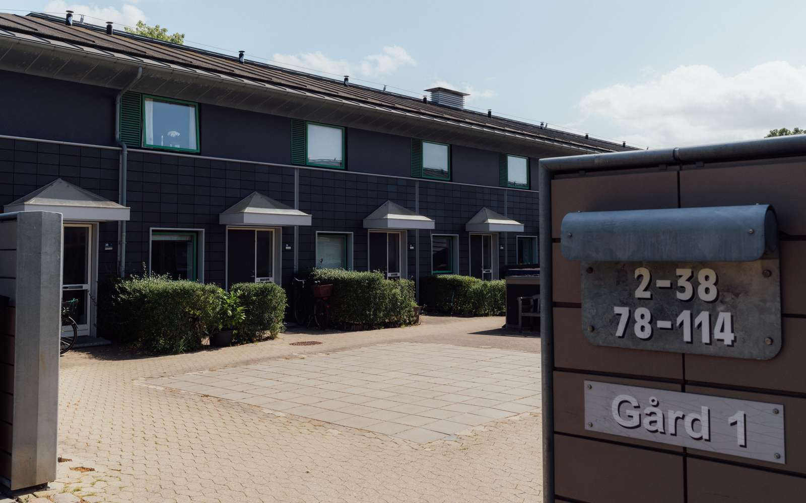
Grantofteparken
Etapemøde: April 2025
Række 2, 5 og 9
Renovering af rækkehuse
Version 03

Slide 2
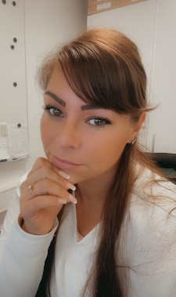

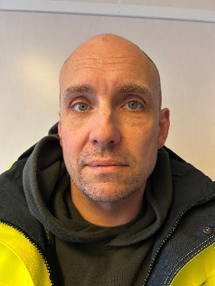
Hvem er vi.
Henrik (Projektleder DAB)
Jan (Sweco Rådgiver)
Henning (MTH Projektchef)
Michael (MTH Projektleder)
Martin (MTH Entrepriseleder)
Nina (MTH Beboerkoordinator)
Eirik (MTH Proceskonsulent)
Dan (BAB Ejendomsleder)
Johnny (BAB Drift)
Jesper (BAB Beboerkoordinator)

Slide 3

Information til beboer
Etapemøder/informationsmøder
Varslinger havner i brevsprækken
Vores hjemmeside
Opdateres løbende ifm. Byggeprocessen
https://www.mth-grantoften-beboerinfo.dk/

Slide 4
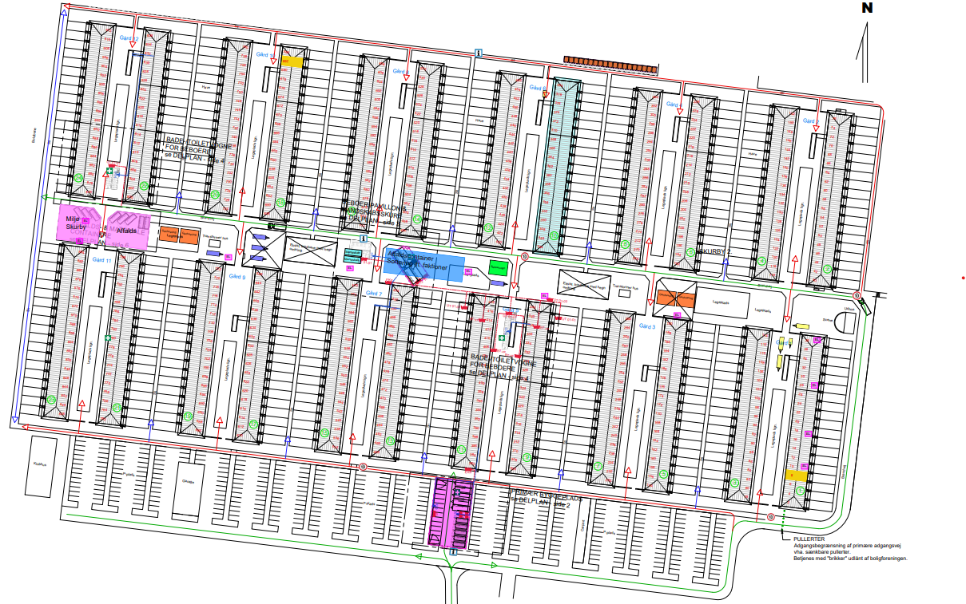
Byggepladsplan – oversigt.
Vi er i gang i række 1 og meget snart starte i jeres rækker

Slide 5
Byggeprocessen opdelt i 3 spor
Skabe større forståelse for hvorfor der opstartes forskellige steder.
Mørkeblå = spor 1
Orange = spor 2
Lyseblå = spor 3
De gule markeringer er række nr.
2
9
5

Slide 6
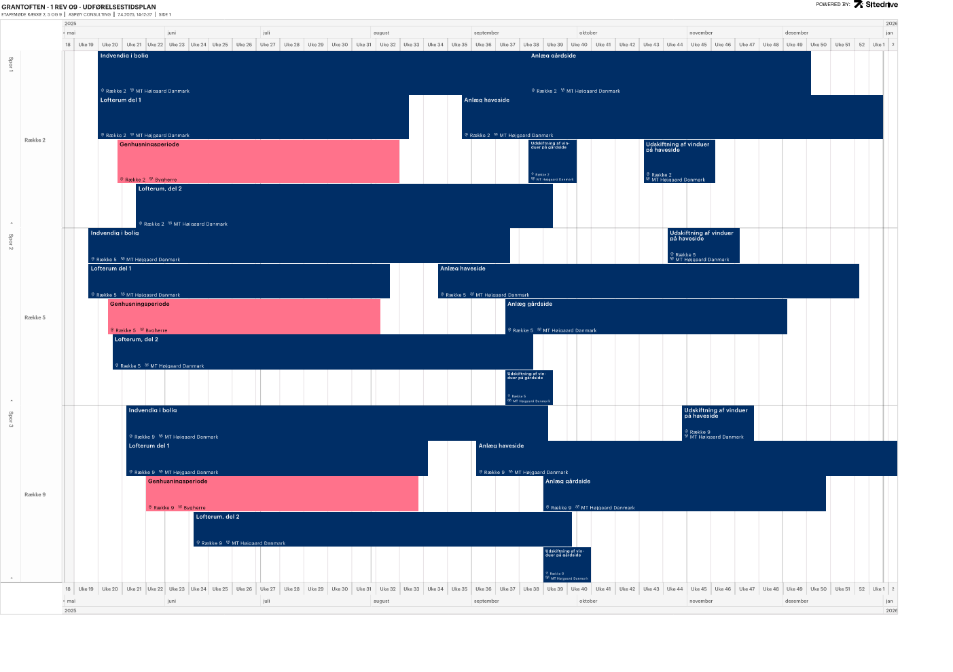
Tidsplan for rækkerne
Række 2
Række 5
Række 9

Slide 7
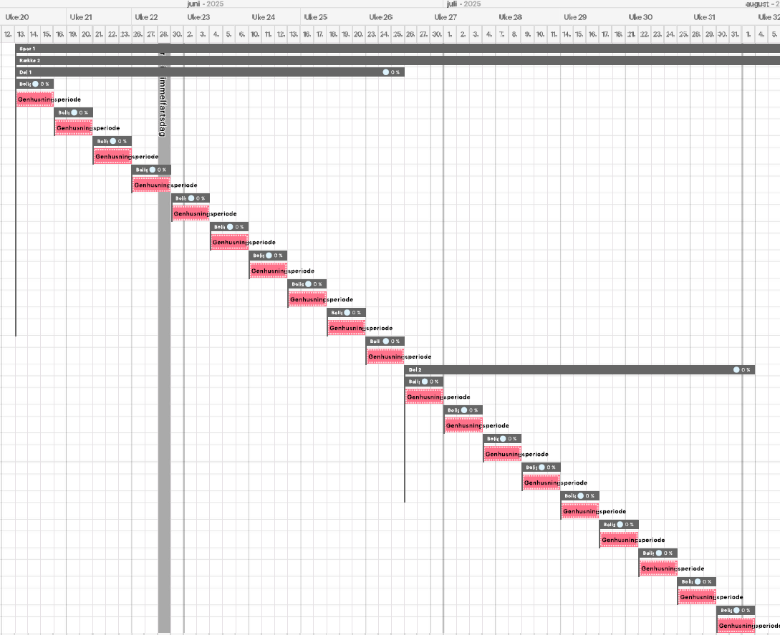
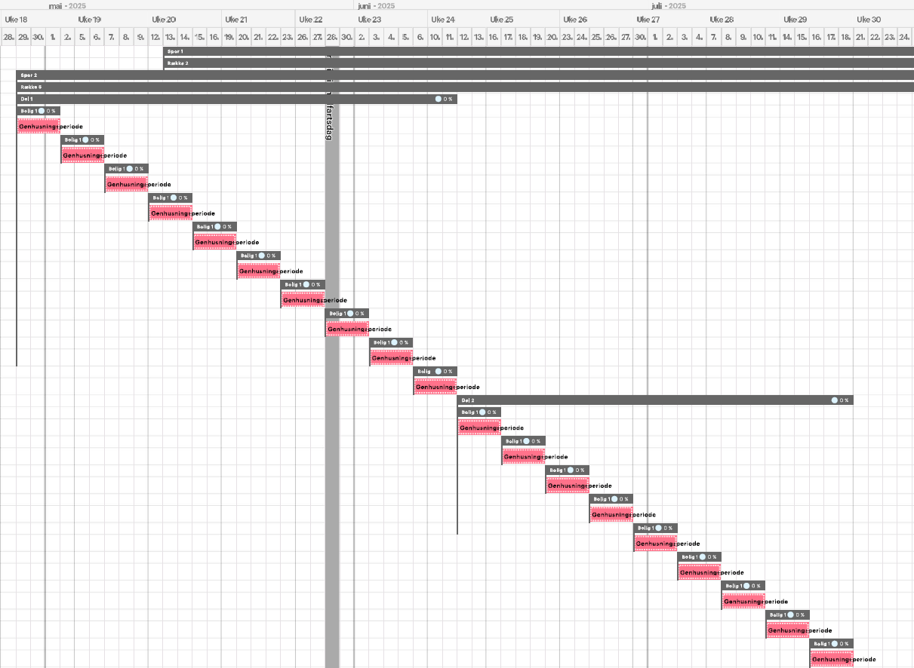
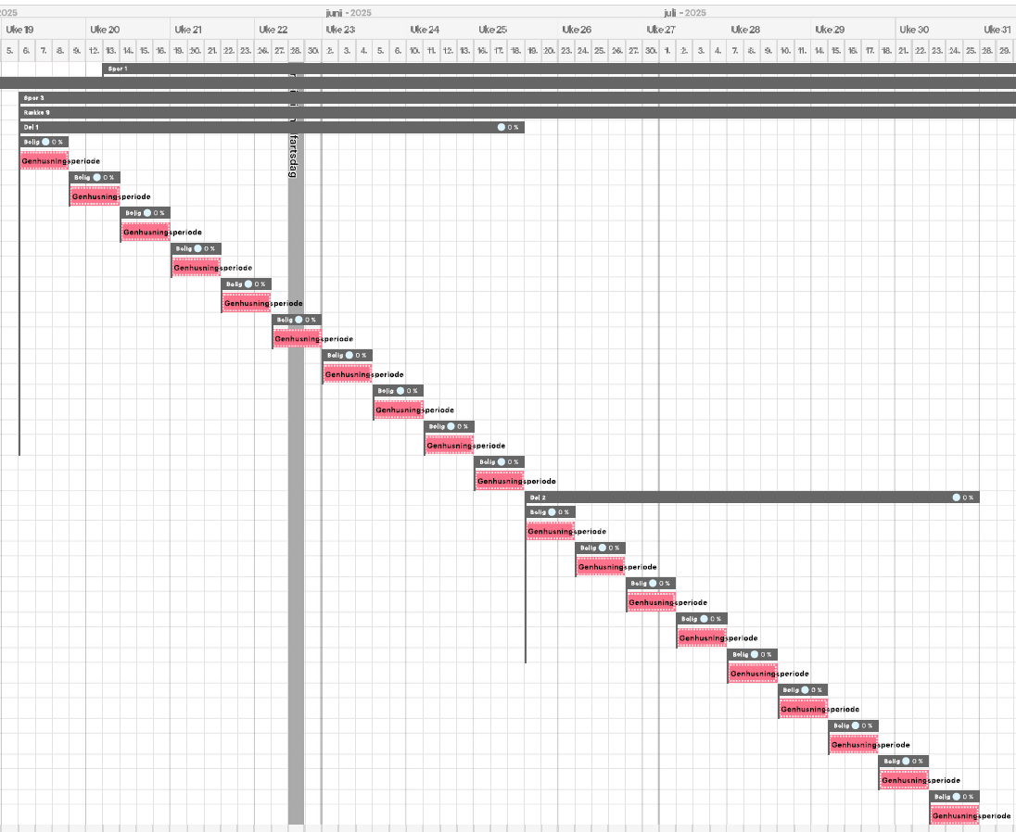
Genhusning
Der er opsat 4 genhusnings boliger, hvor i beboer skal bo i 3 dage mens saneringsarbejdet udføres i jeres bolig.
I genhusnings boligen, som er udstyret med møbler, rampe for niveaufri adgang. Boligen er udstyret med hverdagens fornødenheder. (fx gryder, pande, tallerkner og bestik)
Adgang til genhusningsboligen er via en nøglebrik, der bliver udleveret og skal returneres ved udflytning. (Ligesom den der sættes i jeres bolig)
Genhusningsboligerne er placeret central i Grantofteparken.

Slide 8
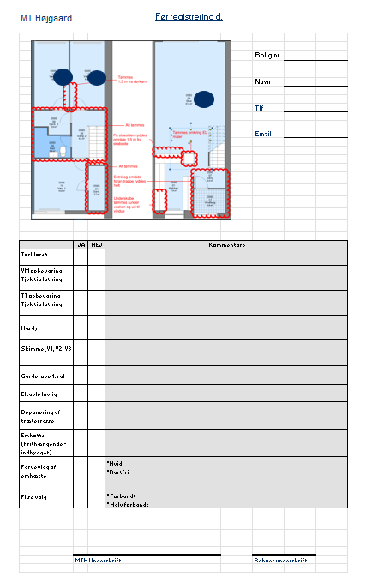
Før opstart i din bolig
Før opstart i din bolig
Vi ønsker naturligvis at genere jer så lidt som muligt, men det er vigtigt, at vores håndværkere kan komme til i din bolig. Derfor skal adgangsveje og arbejdsområderne være helt ryddet. Dette gælder løse tæpper, skabe, møbler, lampe, og værdigenstande mm.
Besøg og fotografering af din bolig
Under besøg skal nævnes det forventes at i skal være hjemme, da vi ikke har adgang til boligen.
Vi kommer d. 22/4 række 2, 23/4 række 5 og 24/4 række 9 april til før registrering.
De første 10 boliger i rækken kl. 9-12. Og de resterende kl. 12:30-15:30
Ved før registreringen, tages der 360 graders billeder både inde og ude også spørger vi om følgende:
- Entreen
- Have (Terrasse og overdækning)
- Husdyr
- Afmontering af VM & TT samt deponering i opvarmet og aflåst container
Beboervalg
Følgende beboervalg skal tages og oplyses til gennemgangen
- Emhætte: Hvis frithængende (Hvid eller Alu)
- Fliser på badeværelset (Helforbandt eller halvforbandt)
- Tørkloset evt. ønsket placering
- Behov for container til opbevaring af haveredskaber og havemøbler
Opstart af arbejdet
Vi varsler 3 dage inde vi skal have adgang til jeres bolig og hvornår vi forventer at påbegynde arbejdet i din bolig.

Slide 9
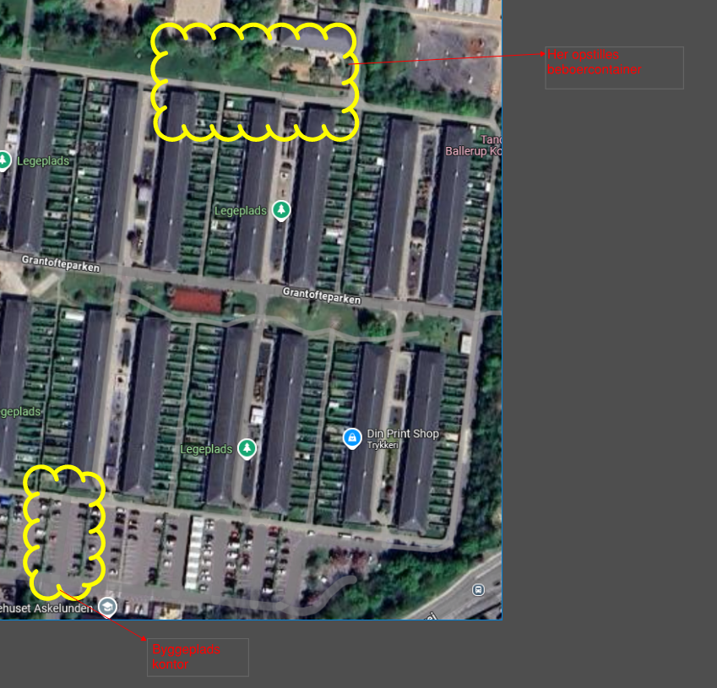
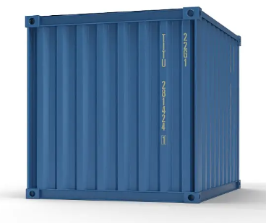
Beboercontainer – Havemøbler og redskaber
Der opstilles en 9 fod, til personlige effekter ifm. renover.
Den er ikke isoleret ej heller forsikret, det er jeres egen indbo forsikring der er gældende.
Nøgle kan udleveres af beboerkoordinator i skrubyen

Slide 10
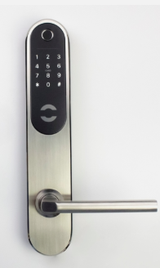
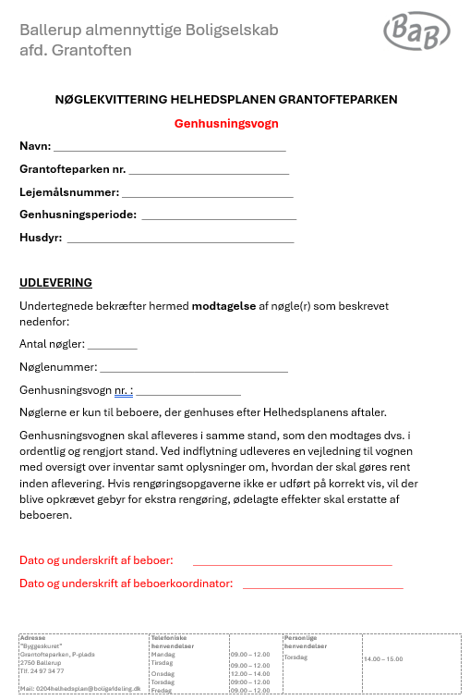
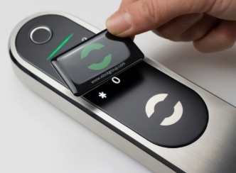
Udlevering af nøgler + brikker til genhusning toilet/bad, vaskebrik
Ved før registreringen får du udleveret en vaskebrik, til brug under renoveringen
Ved opstart af en bolig bliver der udleveret nøgler til genhusning samt toilet og bad vognen.
På opstartsdagen for du udleveret 3 nøglebrikker
Da cylinderen i hoveddøren udskiftes.
Nøgler (en tilpasning af låsesystemet)
Elektronisk langskilt.
Låsesystemet fungerer helt uden fysik nøglehåndtering.
Enheden styres via app og på mobilen, hvor der gives adgang inden for en givet periode, eksempelvis kl. 07.00-17.00.
Alle aktiviteter på systemet logges.
Der medfølger 3 nøglebrikker til hver bolig
Denne løsning har smæk funktion, hvilket sikre ingen døre står ulåste.
Her placeres nøglebrikken

Slide 11
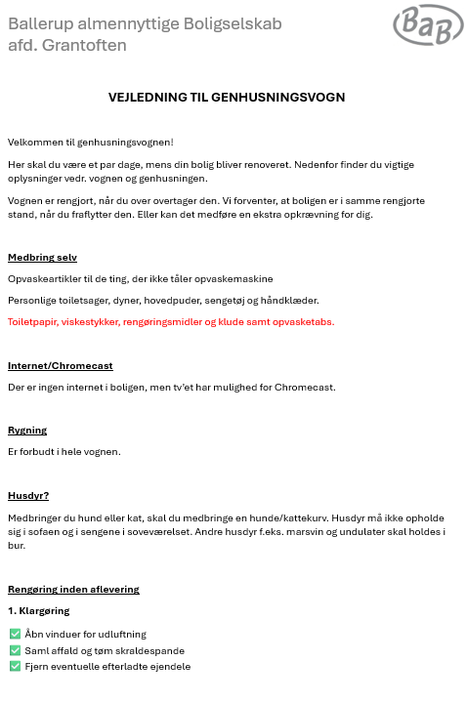
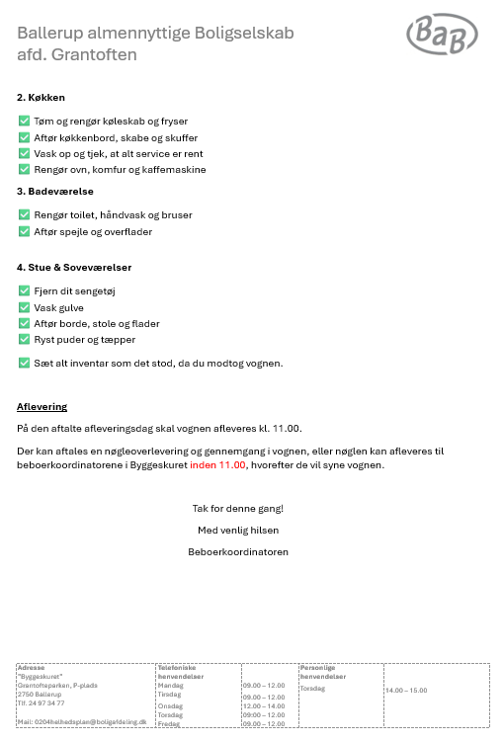
Husregler for genhusning, toilet og badvogne
Under renoveringen af din bolig, har du ansvaret for der bliver rengjort på det toilet og bad du har fået tildelt.
I genhusningsboligen er der følgende du skal huske.
Tømning af opvaskemaskine, så den kan benyttes af din nabo.
Efterlade genhusningsvognen rengjort, som du selv ønsker at modtage.
Selv medbringe dyner, puder, håndklæder osv.
Der er service (6 personer) og redskaber på lige fod med en feriehytte.
Ved skader eller hvis noget går i stykker, informer BAB’s koordinator om det.

Slide 12
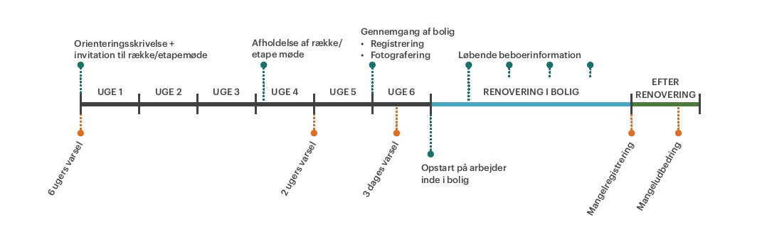
Varsling – 6 uger, 2 uger og 3 dage
Hvis tidsplanen ændres på grund af forhold, som vi endnu ikke er bekendt med, vil I blive underrettet, og en ny forventet opstartstid vil blive oplyst.
Se proces på hjemmesiden
www.beboer_grantoften@mth.dk

Slide 13
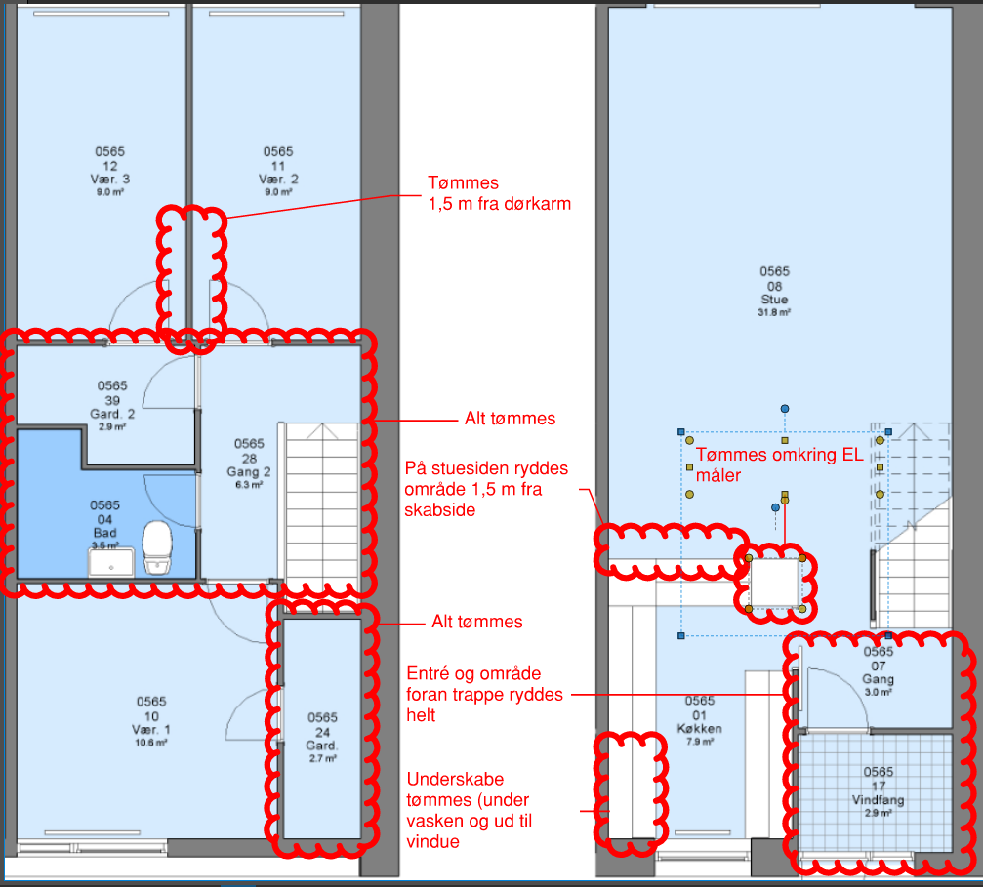
Rydning af egen bolig
Ingen inventar 1,5 meter fra vindue på værelser
Badeværelset tømmes for alt
Skabe under vasken i køkkenet og ud til vindue skal tømmes
(KUN dem der ikke bor over kælder)
Emhætteskab tømmes
Højskab omkring eltavle tømmes
Garderobe på 1 sal tømmes
Der skal ryddes en 1m når der skal bores til rørføring (Stue og værelserne)
Anbefaling: Afdæk så meget du kan, for at undgå for meget støv på dine møbler
Der bores huller til ventilationskanalen

Slide 14
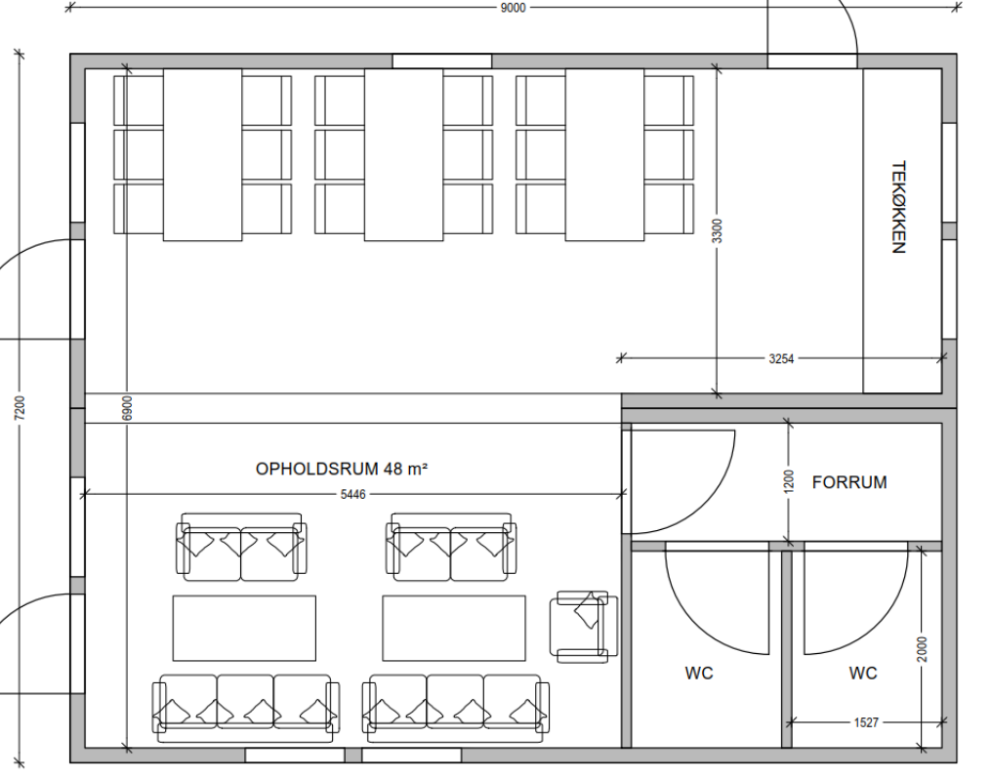
Beboervogn
Der er opsat en beboerpavillon hvor kan kan trækkes hen, for at mødes og komme lidt væk fra byggeriet i, mens håndværkerne arbejder i jeres bolig.
Den opsatte beboerpavillon er udstyret med møbler, rampe for niveaufri adgang og er placeret central i Grantofteparken
Husdyr i opholdsvognen er tilladt
Ejeren har ansvaret for deres dyr ved ophold i vognen.
Evt. skader på opholdsvognen er ejerens ansvar.

Slide 15
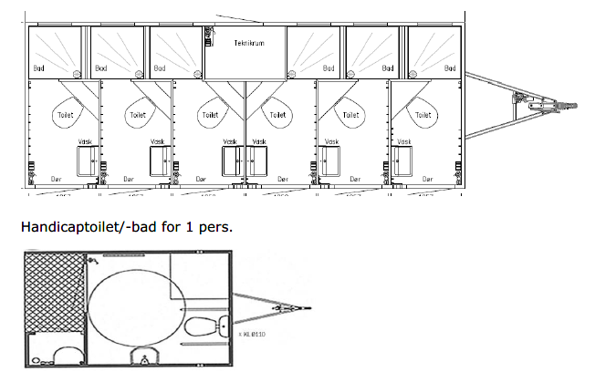
Toilet og badevogne
Der forefindes 1 stk. toilet-/baderum pr. påbegyndt og uafsluttet bolig ved renoveringen af jeres toilet-/bad.
Der vil altid mens renovering udføres være adgang til eget anvist toilet-/bad.
Hvor der er behov opstilles der en vogn til svært gående.
Som vist på nærværende flyttes vogne som projektet flytter sig.

Slide 16
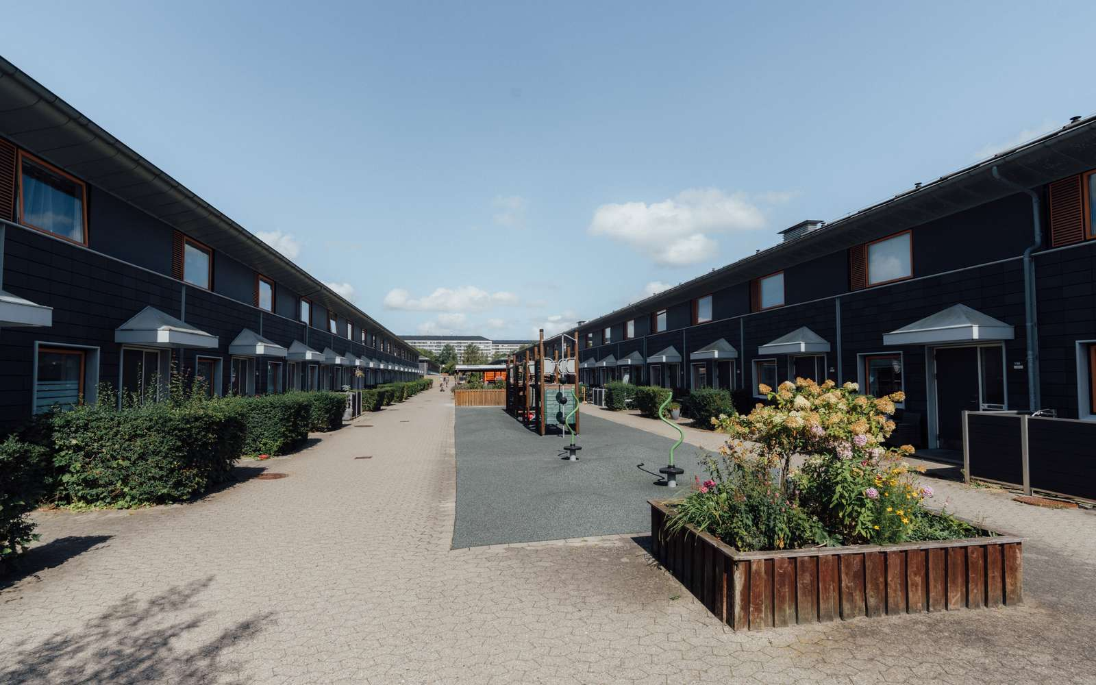
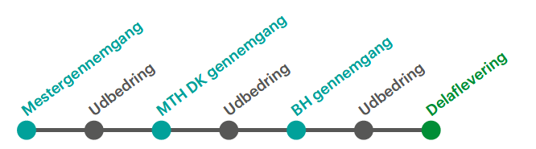
Efter renoveringen:
Mangelgennemgang
Kort efter renoveringen laver vi en gennemgang af din bolig for at sikre os, at der ikke er nogen fejl eller mangler.
Efter alle mangler er udbedret afmonterer vi den elektroniske lås.
Du vil i forbindelse med gennemgangen modtage et skema, hvor du kan skrive de mangler/skader, som du mener er sket i perioden, hvor der har været arbejdet i din bolig.
Ris og ros
Til sidst beder vi dig deltage i en evaluering, så vi kan høre, hvordan du synes, at renoveringen er forløbet. Vi vil meget gerne høre din mening, så vi hele tiden kan forbedre os.

Slide 17
Kontakt:
Du er altid velkommen til at kontakte vores beboerkoordinator,
Du kan også kontakte os på mail: beboer_grantoften@mth.dk
Skulle der opstå en akut situation, hvor du har brug for assistance grundet renoveringen, kan du udenfor normal arbejdstid ringe til vagttelefonen.
Tlf. 58 56 83 10
Vi stræber efter effektivitet og hastighed i vores arbejde uden at gå på kompromis med kvaliteten.
Tak for et godt møde
Se proces på hjemmesiden
www.mth-grantoften-beboerinfo.dk

